Slide 1
Модель
Одобрения займа на основе кредитной истории заемщика

Slide 2

Адвокатов
Дмитрий
Юриспруденция
Бухгалтерия
Консалтинг

Slide 3
Содержание:
Цель:
Получить метрику roc_auc 0,75+
Этапы/задачи:
«собрать» датасет
сгенерировать дополнительные признаки
выявить оптимальную модель
автоматизировать процесс

Slide 4
Особенности
Объем данных
Фрагментированность
Агрегация

Slide 5
Сбор датасета
read_parquet_dataset_from_local(…)
pd.read_parquet(...)
fastparquet.ParquetFile(…).to_pandas()

Slide 6
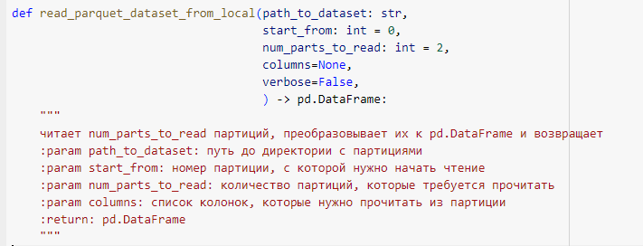
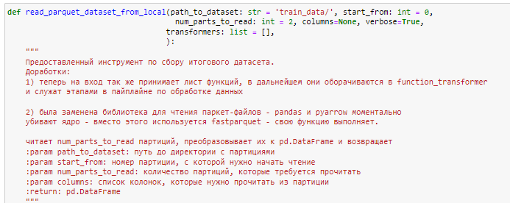
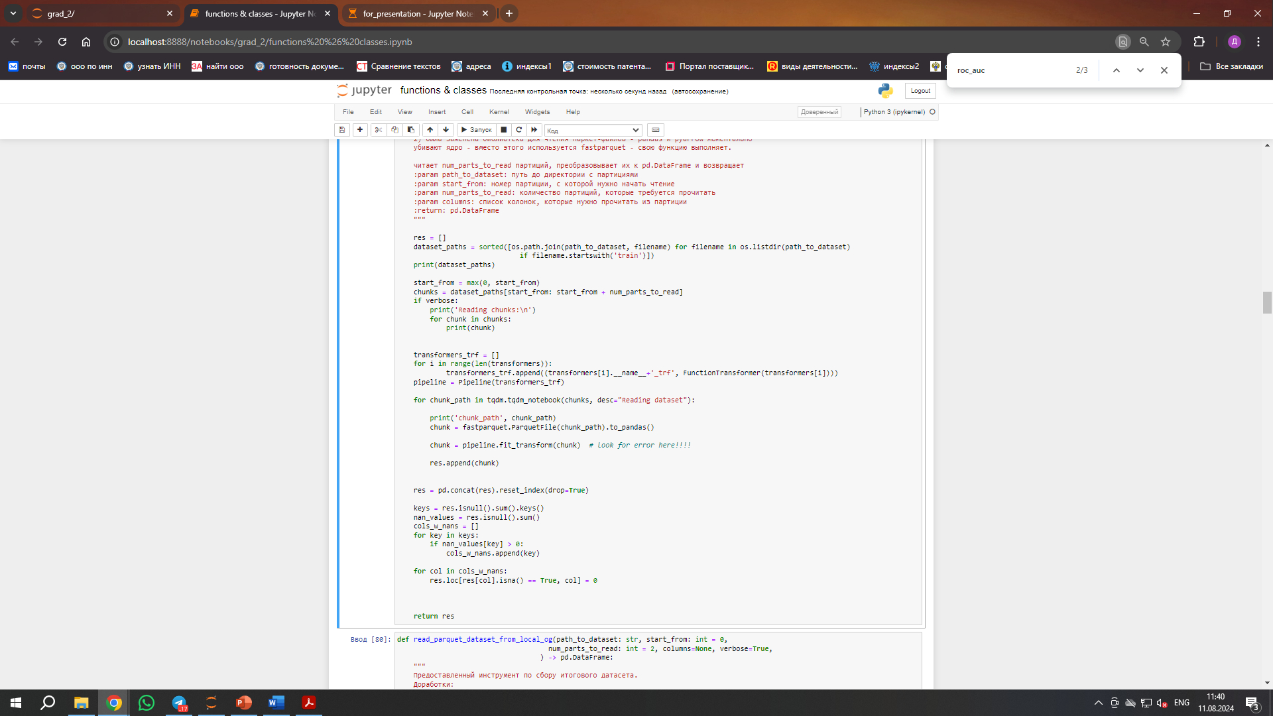

Slide 7
Feature …

Slide 8
… engineering

Slide 9
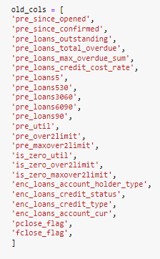
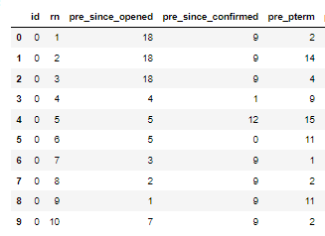
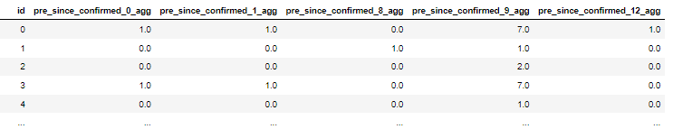
Агрегация
‘id’ == 0
[ 9, 1, 12, 0]
x7 x1 x1 x1

Slide 10
Агрегация
‘id’ == 0
[ 9, 1, 12, 0]
x7 x1 x1 x1

Slide 11
Модели/результаты

Slide 13

Результаты
roc_auc ~76%
Local memory
Time

Slide 14
Спасибо за внимание!

